Slide 1

PPT模板下载：www.1ppt.com/moban/ 行业PPT模板：www.1ppt.com/hangye/
节日PPT模板：www.1ppt.com/jieri/ PPT素材下载：www.1ppt.com/sucai/
PPT背景图片：www.1ppt.com/beijing/ PPT图表下载：www.1ppt.com/tubiao/
优秀PPT下载：www.1ppt.com/xiazai/ PPT教程： www.1ppt.com/powerpoint/
Word教程： www.1ppt.com/word/ Excel教程：www.1ppt.com/excel/
资料下载：www.1ppt.com/ziliao/ PPT课件下载：www.1ppt.com/kejian/
范文下载：www.1ppt.com/fanwen/ 试卷下载：www.1ppt.com/shiti/
教案下载：www.1ppt.com/jiaoan/
字体下载：www.1ppt.com/ziti/
第06课时 Linux文件相关命令
北京八维研修学院
作者： 王建峰

Slide 2
前言
为什么学Linux文件相关命令

Slide 3
为什么要学习目录相关命令
Linux一般通过命令行操作资源
资源（硬件，软件，各种文件）都是通过文件的形式体现
学会文件的操作命令就很重要了。（复制，移动，改名，查找等等）

Slide 4
PART1
Linux文件相关命令
常见目录
目录命令

Slide 5
文件相关命令
the operation of HBASE
创建文件
touch <文件名>

Slide 6

文件相关命令
the operation of HBASE
输出字符串到终端
在当前的终端输出指定的字符串 echo "字符串"
定位字符串输出到指定的文件 echo "字符串" >> 文件名

Slide 7

文件相关命令
the operation of HBASE
查看文件内容
显示查看所有的文件内容 cat <文件名>

Slide 8
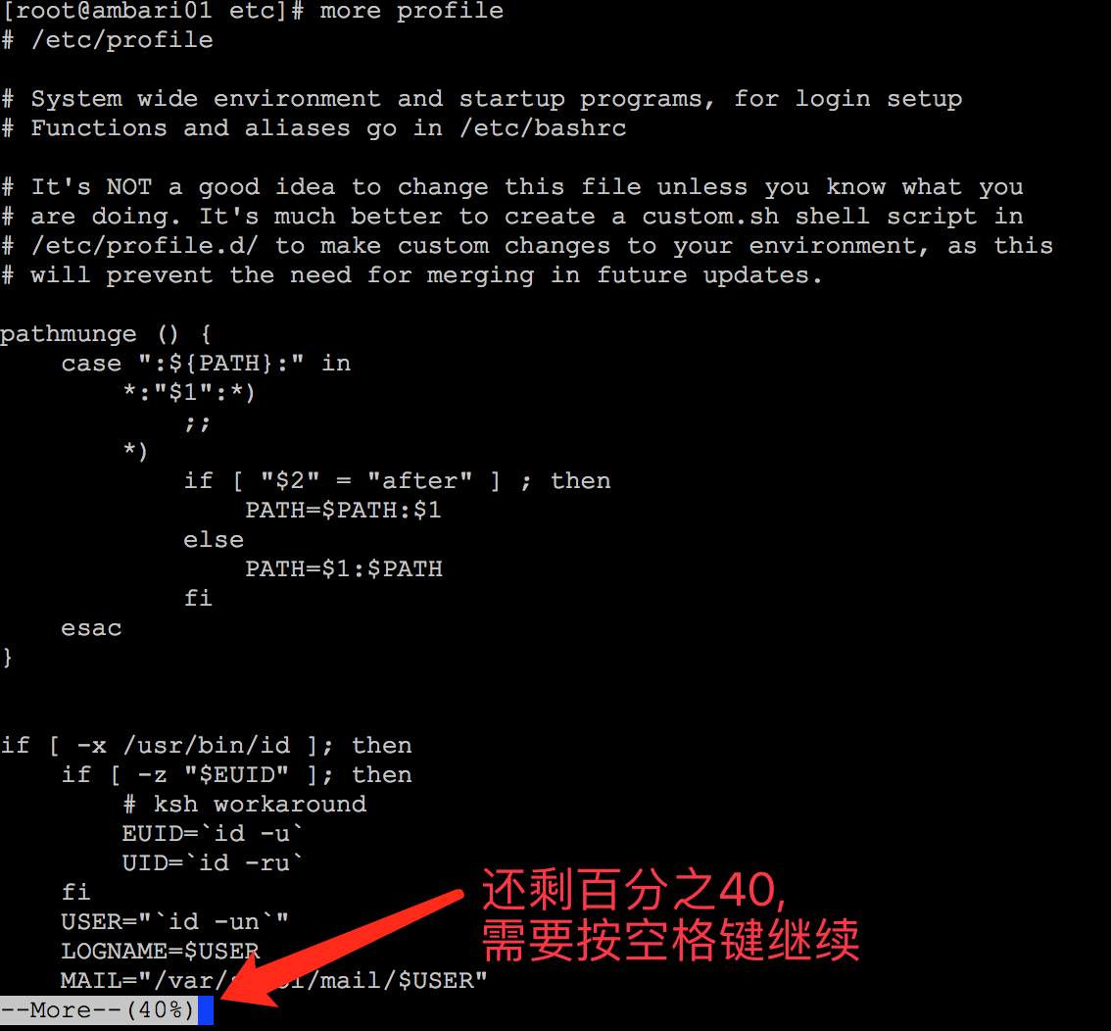
文件相关命令
the operation of HBASE
查看文件内容
分页显示文件内容 more <文件名> 按空格键继续显示下一屏

Slide 9
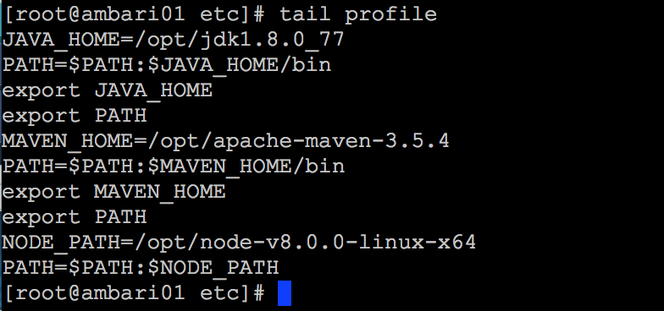
文件相关命令
the operation of HBASE
默认显示文件的最前的10行记录
tail 文件名

Slide 10
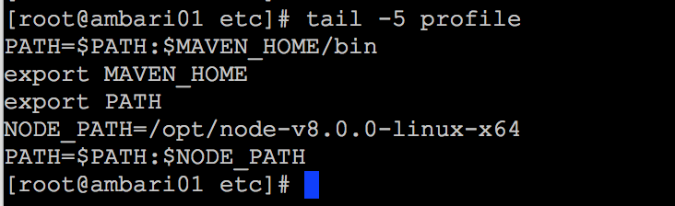
文件相关命令
the operation of HBASE
显示文件最后指定的行数
tail -数字 文件名

Slide 11

文件相关命令
the operation of HBASE
复制文件或目录
cp [选项] [原文件或目录] [目标目录]
-r 若给出的源文件是一个目录文件，此时将复制该目录下所有的子目录和文件
-f 覆盖已经存在的目标文件而不给出提示

Slide 12
文件相关命令
the operation of HBASE
移动文件或目录
mv [原文件或目录] [目标目录]

Slide 13
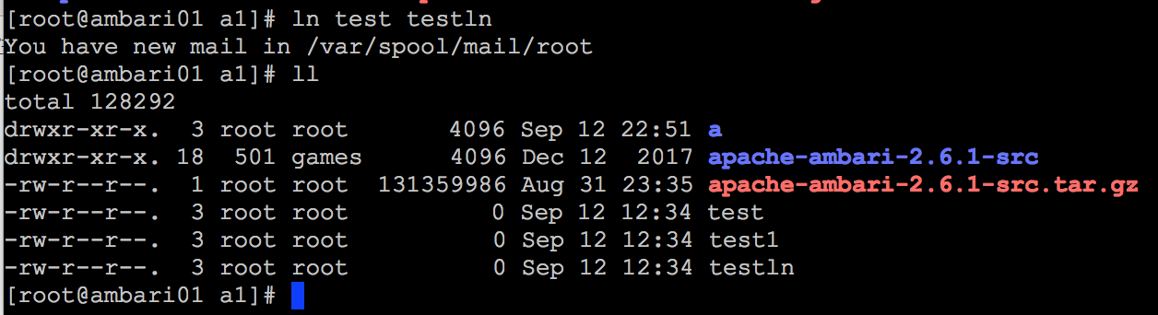
文件相关命令
the operation of HBASE
链接命令
硬链接 ln [原文件] [目标文件]

Slide 14
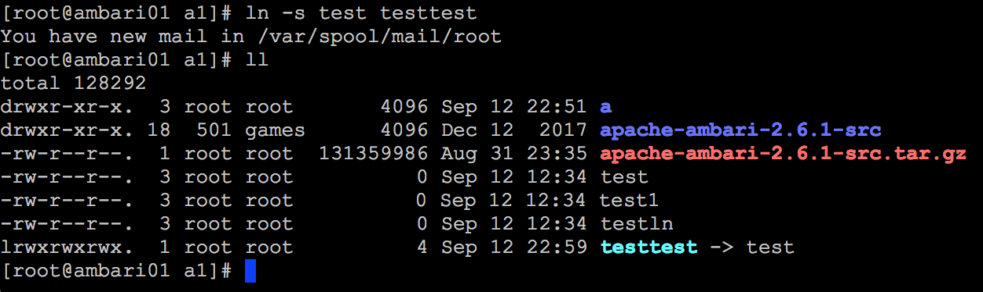
文件相关命令
the operation of HBASE
链接命令
软链接 ln -s [原文件] [目标文件]

Slide 15
文件相关命令
the operation of HBASE
文件搜索命令
find [搜索范围] [选项] [搜索条件]
搜索范围
/ 从根目录开始遍历搜索
./ 从当前目录开始遍历搜索
选项：
-name 按名字搜索
搜索条件
* 匹配任意内容
？ 匹配任意一个字符
[] 匹配任意一个中括号内的字符
举例
find . -name "*.c"

Slide 16
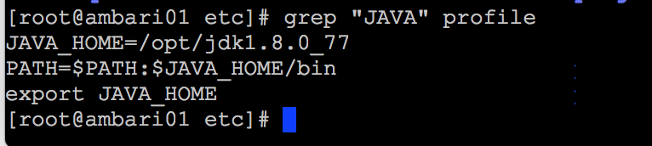
文件相关命令
the operation of HBASE
字符串搜索命令
grep [选项] 字符串 文件名
选项
-i 忽略大小写

Slide 17
文件相关命令
the operation of HBASE
压缩文件tar.gz
tar 选项 目标压缩包名 .tar.gz 源文件：
-c: 建立压缩档案
-z:压缩格式为tar.gz格式
-v：显示所有过程
-f: 使用档案名字
-x:解压缩tar.gz格式
常用压缩格式：
tar -zcvf 压缩包名.tar.gz 源文件

Slide 18
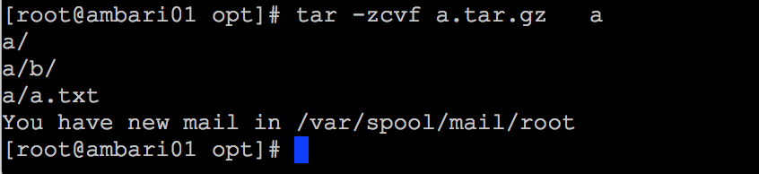
文件相关命令
the operation of HBASE
压缩文件tar.gz

Slide 19
文件相关命令
the operation of HBASE
压缩文件tar.gz2
tar 选项 目标压缩包名 .tar.gz2 源文件：
-c: 建立压缩档案
-j:压缩格式为tar.gz2格式
-v：显示所有过程
-f: 使用档案名字
-x:解压缩tar.gz格式
常用压缩格式：
tar -jcvf 压缩包名.tar.gz 源文件

Slide 20
文件相关命令
the operation of HBASE
压缩文件tar.gz2
tar -jcvf 压缩包名.tar.gz 源文件

Slide 21
文件相关命令
the operation of HBASE
解压文件tar.gz2
tar jxvf 压缩包名.tar.bz2

Slide 22
知识点总结
创建文件 touch <文件名>
输出字符串 echo "字符串"
查看文件内容
cat <文件名>
more <文件名>
tail 文件名
复制文件或目录 cp [选项] [原文件或目录] [目标目录]
移除文件或目录 mv [原文件或目录] [目标目录]
链接命令
ln [原文件] [目标文件]
ln -s [原文件] [目标文件]
文件搜索命令 find [搜索范围] [选项] [搜索条件]
压缩文件
tar.gz
tar.bz2

Slide 23

Thank You

